Slide 1
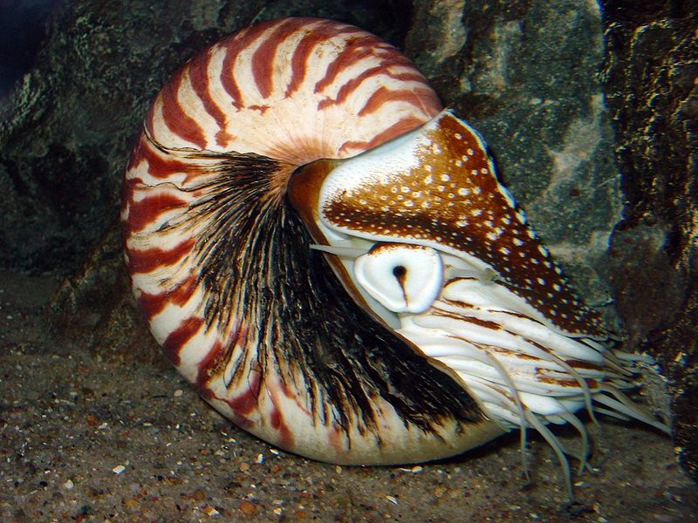
 | Учреждение образования «Гомельский государственный университет им. Франциска Скорины» Кафедра геологии и разведки полезных ископаемых
КЛАСС ГОЛОВОНОГИЕ МОЛЛЮСКИ
Разработчик
ассистент Мележ Т.А.
Гомель 2014

Slide 2
Головоногие моллюски (Cephalopoda) – класс беспозвоночных животных типа Mollusca. В современной фауне насчитывается около 650 видов головоногих моллюсков, количество ископаемых составляет порядка 10 тыс. видов.
Это обитатели нормально-соленых морских бассейнов, ведущие активноплавающий хищный образ жизни.
У головоногих моллюсков большого совершенства достигают кровеносная система, головной мозг, окруженный хрящевым черепом, органы чувств, особенно глаза.
Тело головоногих двустороннесимметричное, с обособленной головой и венцом из 8 или 10 щупалец («рук»), окружающих рот. Щупальца являются частью измененной и смещенной на голову ноги (отсюда название), служат для схватывания добычи и передвижения и у большей части представляют собой мускулистые органы, снабженные присосками, а иногда роговыми крючками.

Slide 3
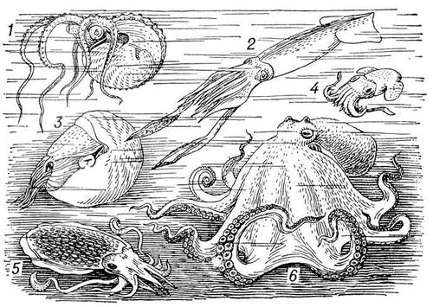
1 – Argonauta, 2 – Ommasterphes, 3 – Nautilus,
4 – Rossia, 5 – Sepiella, 6 – Octopus
Головоногие моллюски

Slide 4
В зависимости от строения раковины, типа перегородочной линии, положения сифона, который может быть центральным либо краевым головоногие подразделяются на несколько подклассов:
Nautiloidea (кембрий-четвертичный период)
Orthoceratoidea (ордовик-триас, мел)
Endoceratoidea (ордовик)
Bactritoidea (девон-пермь)
Ammonoidea (девон-мел)
Coleoidea (девон-ордовик)

Slide 5
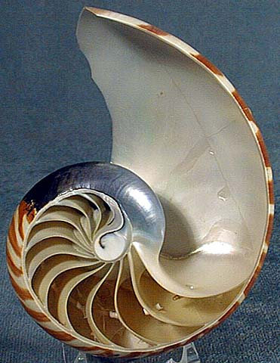
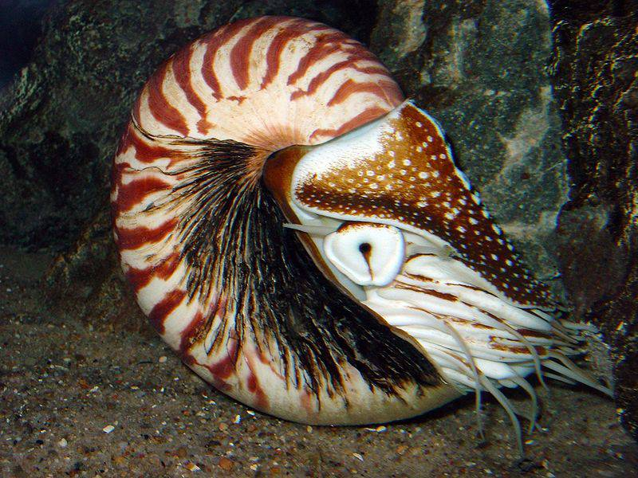
Подкласс Nautiloidea (Є-Q)

Slide 6
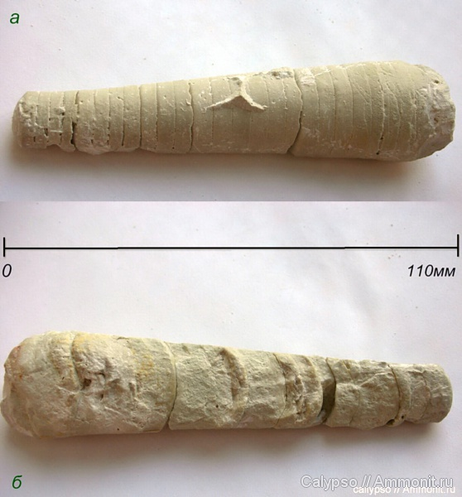
Подкласс Orthoceratoidea (O-T)
p. Mooreoceras cf. substrictum (Shim.)

Slide 7
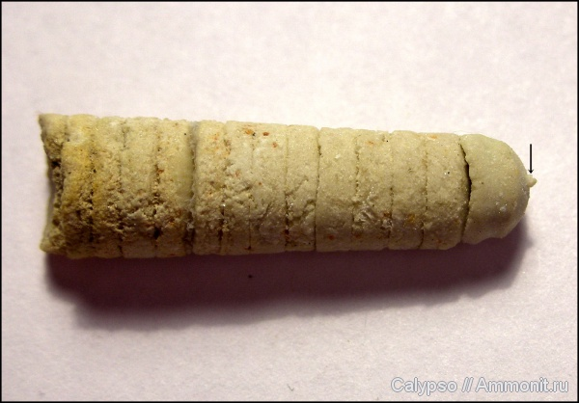
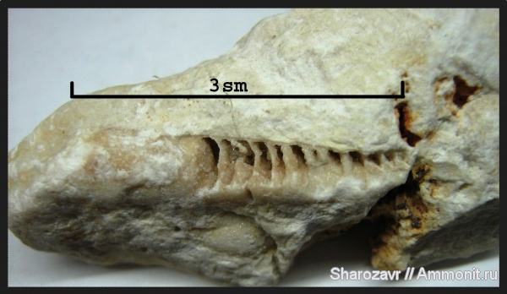
p. Mooreoceras

Slide 8
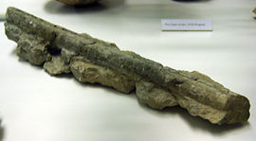
Подкласс Endoceratoidea (O)

Slide 9
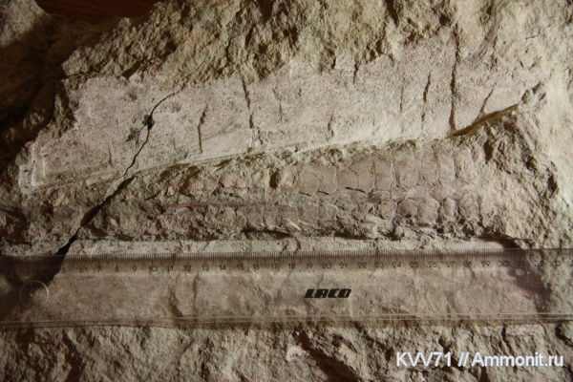

Slide 10
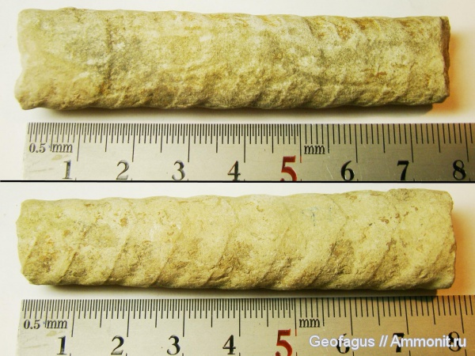

Slide 11
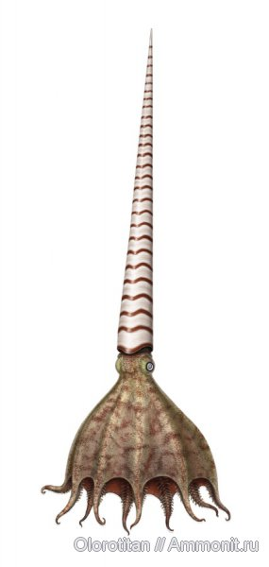
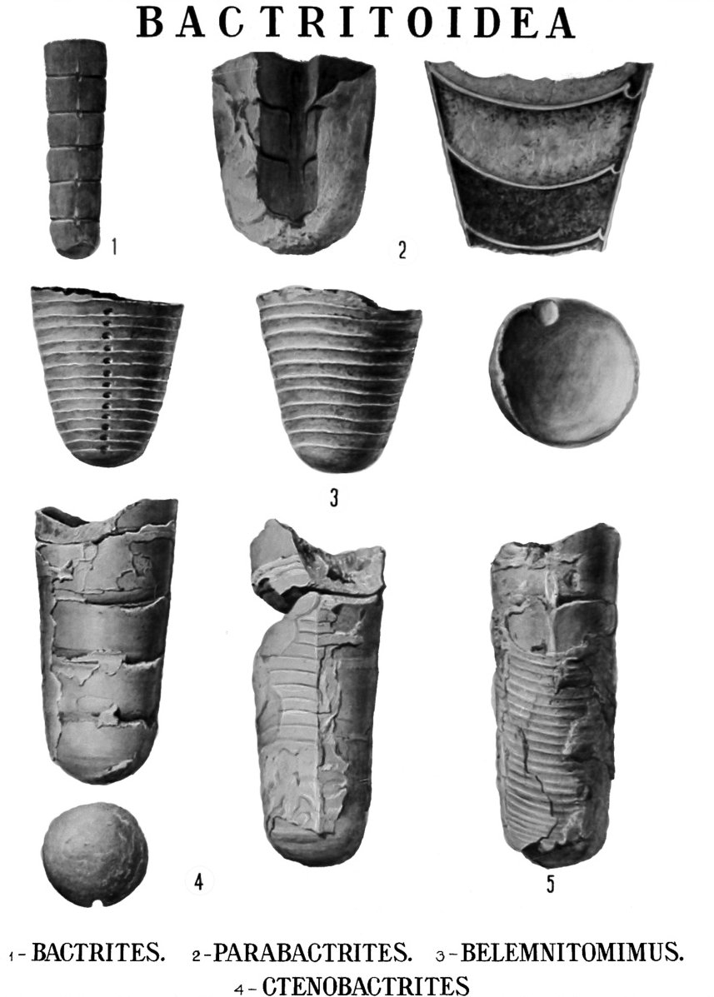
Подкласс Bactritоidea (S, D-P, T)

Slide 12
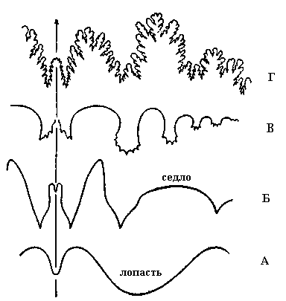
Подкласс Ammonoidea (D-К₂)
а – агониатитовый тип; б – гониатитовый тип;
в – цератитовый тип; г – аммонитовый тип

Slide 13
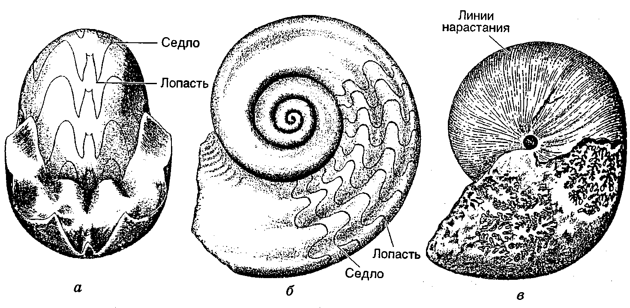
Аммониты с гониатитовой (а), цератитовой (б)
и аммонитовой (в) лопастной линией

Slide 14
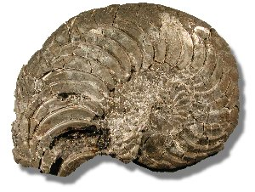
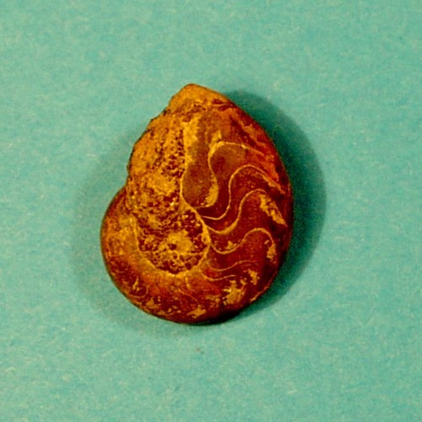
Классификация и систематика аммоноидей основана на строении лопастной линии, её изменении, а также на положении сифона, на этом основании выделено несколько отрядов:
ОТРЯД | РИСУНОК | РОД
Anarcestida |  | Agoniatites
Goniatitida |  | Tornoceras

Slide 15
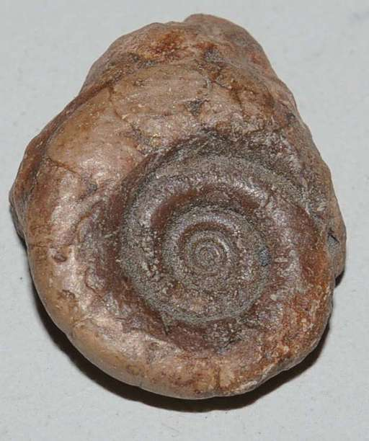
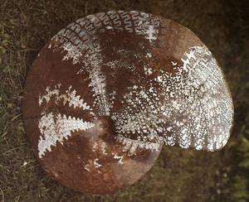
ОТРЯД | РИСУНОК | РОД
Clymeniida |  | Clymenia
Ceratitida |  | Pinacoceras

Slide 16
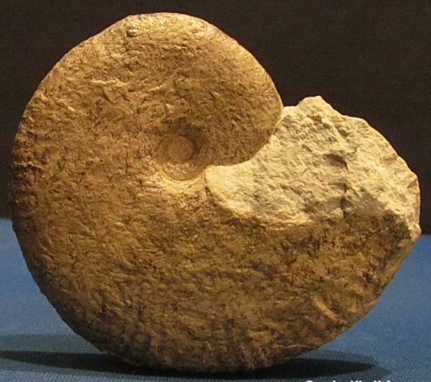
ОТРЯД | РИСУНОК | РОД
Phylloceratida |  | Phylloceras
Lytoceratida |  | Lytoceras

Slide 17
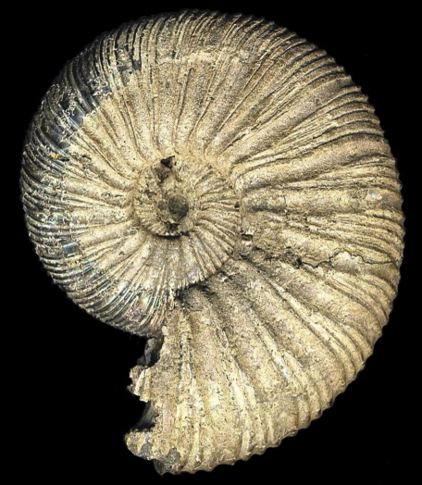
ОТРЯД | РИСУНОК | РОД
Ammonitida |  | Erymnoceras
 |  | Virgatites

Slide 18
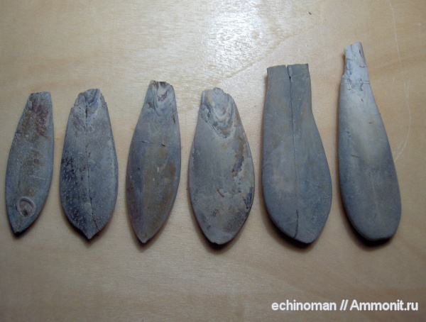
Подкласс Coleoidea (К-Q)
отряд Belemnoidea (D-K)
Duvalia

